Slide 1



Prescrire aujourd’hui c’est aussi parler de sexualité
Aurélie Broc aurelie.broc@gmail.com
Arthur Netter arthur.netter89@gmail.com
Philippe Zerr docteurzerr@gmail.com
Notes:
PRESENTATION AB AN PZ
Prescrire aujourd´hui c´est aussi parler de sexualité
Prescrire aujourd’hui c’est aussi parler de sexualité
Un atelier préparé par Aurélie BROC (interne en médecine
générale), Arthur NETTER (interne en médecine générale) et le Pr
Philippe ZERR (médecin généraliste enseignant).
L´objectif de l´atelier est que le médecin parle de sexualité avec
les patients, facilement et couramment.
Pourquoi et comment aborder la sexualité avec les adolescents et
les adultes ? Une interrogation du groupe, un listing de mots
clés, un débat dans la salle, un jeu de rôle fait par les
intervenants éclaireront le propos.
Des situations pratiques seront illustrées par 2 intervenants,
internes en médecine générale, pour parler de l´intérêt de
dépister l´éjaculation précoce, et de l´intérêt de connaitre
l´orientation sexuelle des hommes pour les vacciner contre
l´hépatite A.
La santé sexuelle concerne toutes les personnes, quels que soient
leur âge ou leur forme d’expression sexuelle. Elle repose sur la
capacité de développer et de maintenir des relations
interpersonnelles, d´apprécier son propre corps, d’interagir avec
les deux sexes de façon respectueuse, d’exprimer de l’affection,
de l’amour et d’avoir des relations d’intimité d´une manière
compatible avec ses propres valeurs (1). Le Haut Conseil de la
Santé Publique (HCSP) vient de publier un rapport concernant la
santé sexuelle et reproductive. Le HCSP propose de mettre en place
une stratégie nationale de santé sexuelle, afin d´assurer un état
de bien-être physique, émotionnel, mental et social lié à la
sexualité de la naissance à la vieillesse pour l´ensemble de la
population (1).
90 % des hommes interrogés souhaiteraient que leur médecin
généraliste parle davantage de sexualité en consultation (2). La
majorité des hommes interrogés anonymement dans la salle d’attente
de leur médecin généraliste considérait qu’il était important de
parler des dysfonctions sexuelles avec son médecin. La moitié
d’entre eux préférait qu’une telle discussion soit initiée par le
médecin. Plus des deux tiers souhaitaient une attitude plus
affirmée de la part de leur généraliste. Les praticiens devraient
faire part de leur ouverture d’esprit en abordant eux-mêmes le
sujet. Alors que 80 % des hommes ayant participé à cette étude
déclaraient souffrir au moins occasionnellement de problèmes
sexuels, seulement 12 % avaient spécifiquement consulté pour ce
motif. (2)
La sexualité est difficilement abordée en consultation, surtout
avec les hommes. Or ces derniers souhaiteraient que le médecin
initie davantage le sujet. (3)
Dans le cadre d’une relation de confiance, l’attitude proactive
permettrait au médecin de faciliter et de légitimer l’abord de la
sexualité en informant les hommes sur son rôle. (3)
(1) HCSP Haut Conseil de la Santé Publique. Santé sexuelle et
reproductive. HCSP informations, n°339 – 26 avril 2016. 92p.
(2) Barais M. Parle avec lui. Editorial. exercer 2016;124:51.
(3) Bartoli S., Grandcolin S. Aborder la sexualité masculine
en médecine générale : attentes, opinions et représentations des
hommes. exercer 2016;124:52-9.

Slide 2
Liens d’intérêt
Aurélie Broc aurelie.broc@gmail.com
  Assistante urgences et SAMU 78 hôpital André Mignot
Notes:
Aurélie B

Slide 3
Liens d’intérêt
Arthur Netter arthur.netter89@gmail.com
    Pas de lien d’intérêt
Notes:
Arthur N

Slide 4
Liens d’intérêt
Philippe Zerr
  docteurzerr@gmail.com
  MG à Levallois-Perret
  Professeur associé à Paris Diderot
  Administrateur de la Revue Prescrire
  Membre de la Commission des stratégies de prise en charge de la HAS
  Administrateur de l’hôpital HAD Santé Service
  Membre du board Biogaran pour la DCI (2015)
Notes:
Philippe Z

Slide 5

Les attentes
Notes:
Aurélie B 9 mn
TABLEAU AN

Slide 6
Les objectifs
Connaitre les circonstances médicales justifiant d‘aborder la sexualité
Savoir trouver les mots pour parler de sexualité
A quels moments peut-on parler de sexualité avec les patients
Notes:
Philippe Z 1 mn
H0 Accueil (5 + 5 mn)
Présentation
Liens d’intérêts
H10 Recueil des attentes (10 mn)
Qu’attendent les participants -> tour de table et inscription au tableau AB tableau PZ (9 mn)
Les objectifs PZ (1 mn)
H 20 Parler de sexualité (20 mn)
Proposer de lister des circonstances justifiant d’aborder la sexualité AN tableau AB (10 mn)
Mots à faire dire PZ tableau AN (10 mn)
H 40 Littérature (5 mn)
Diapo PZ
H 45 Jeu de rôle (15 mn)
AN et un médecin de la salle
Debriefé par AB
H 60 HSH (10 mn)
Diapo AB
H 70 Éjaculation précoce (9 mn)
Diapo AN
CONCLUSION AN (1 mn)
H 90 FIN

Slide 7
Connaitre les circonstances médicales justifiant d‘aborder la sexualité
Notes:
Arthur N 10 mn
TABLEAU PZ
Aborder la sexualité permet de :
4 colonnes les medic, les complications des maladies, la prévention, bien être sexuel
MEDIC Effet iatrogène et sexualité : béta -, statine, IRS, alpha bloquants (Zoxan), 5 alpha réductase ( finasteride, Propécia, Chibroproscar)
MALADIES DB, k prostate, artérite, dépression, stérilité, HTA
PREVENTION ado : quelle sexualité TS jeune homo, prévention gg non désirée, counselling pour contraception, les voyages prev (les mineurs), Pb de couples,
BIEN ETRE SEXUEL Dépister un trouble sexuel : impuissance vaginisme dyspareunie ejac précoce, identité sexuelle, Violence (viol, mutilations sexuelles)

Slide 8
Savoir trouver les mots pour parler de sexualité ?
Notes:
Philippe Z 9 mn
TABLEAU Aurélie B
Les mots à employer pour parler de sexualité
Comment aborder la sexualité ?
Ou en êtes vous pour votre sexualité ?
Avez-vous des rapports sexuels ? Avec un homme, une femme ?
Quelle orientation sexuelle ?
Selon les thèmes : quels mots ?
Médicaments : éjaculation, impuissance,
Les maladies : Lapeyronie, impuissance,
Prévention sex ado : comment parler de sexe aux ado, Autopalpation k test (diaporama), CU
Bien être sexuel Éjaculations impuissance douleur à pénétration (dyspareunie)
Les mots masturbation libido Ejaculation impuissance viol homosexuel pénis verge vagin vulve
Les violences : viol
En France on évalue, 16% de femmes ont subis des viols ou des tentatives de viols dans leur vie dont 59% avant 18 ans, et 5% des hommes ont subis des viols ou des tentatives de viols dans leur vie dont 67% avant 18 ans (INED 2008*)

Slide 9
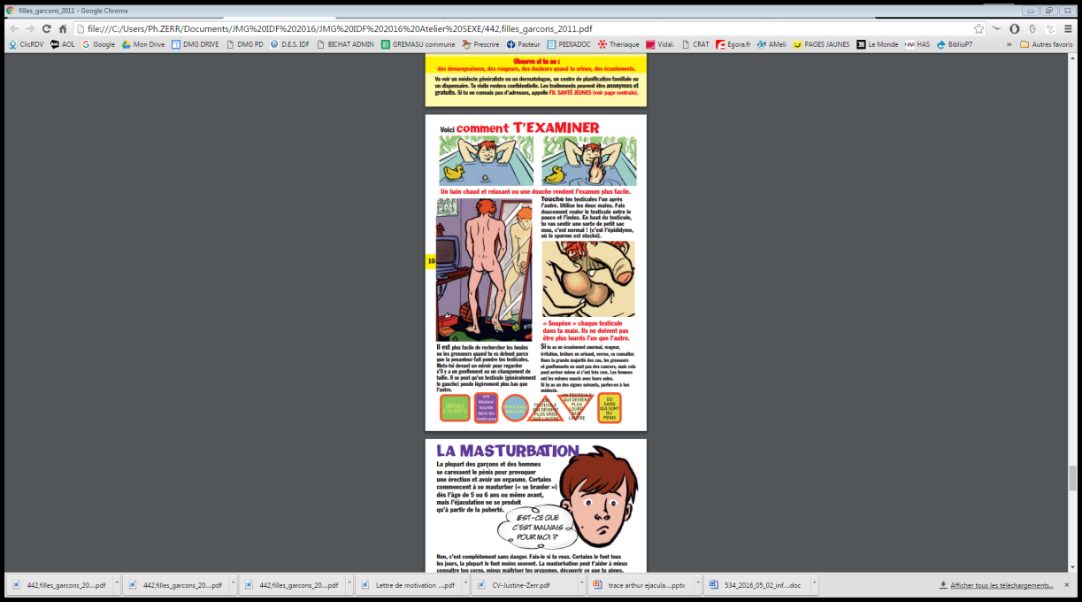
Autopalpation
  Discussion autours des rapports sexuels :
  pb d’érection
  éjaculation précoce
  conduite à risque…
  Prévention des grossesses non désirées
Prescrire : Pas de dépistage systématique des cancers du testicules. La Revue Prescrire Mai 2013/33 N°355 Pages 367-8
CRIPS IdF
Notes:
Philippe Z 1 mn

Slide 10
Savoir trouver les mots pour parler de sexualité ?
Notes:
Idem 8

Slide 11
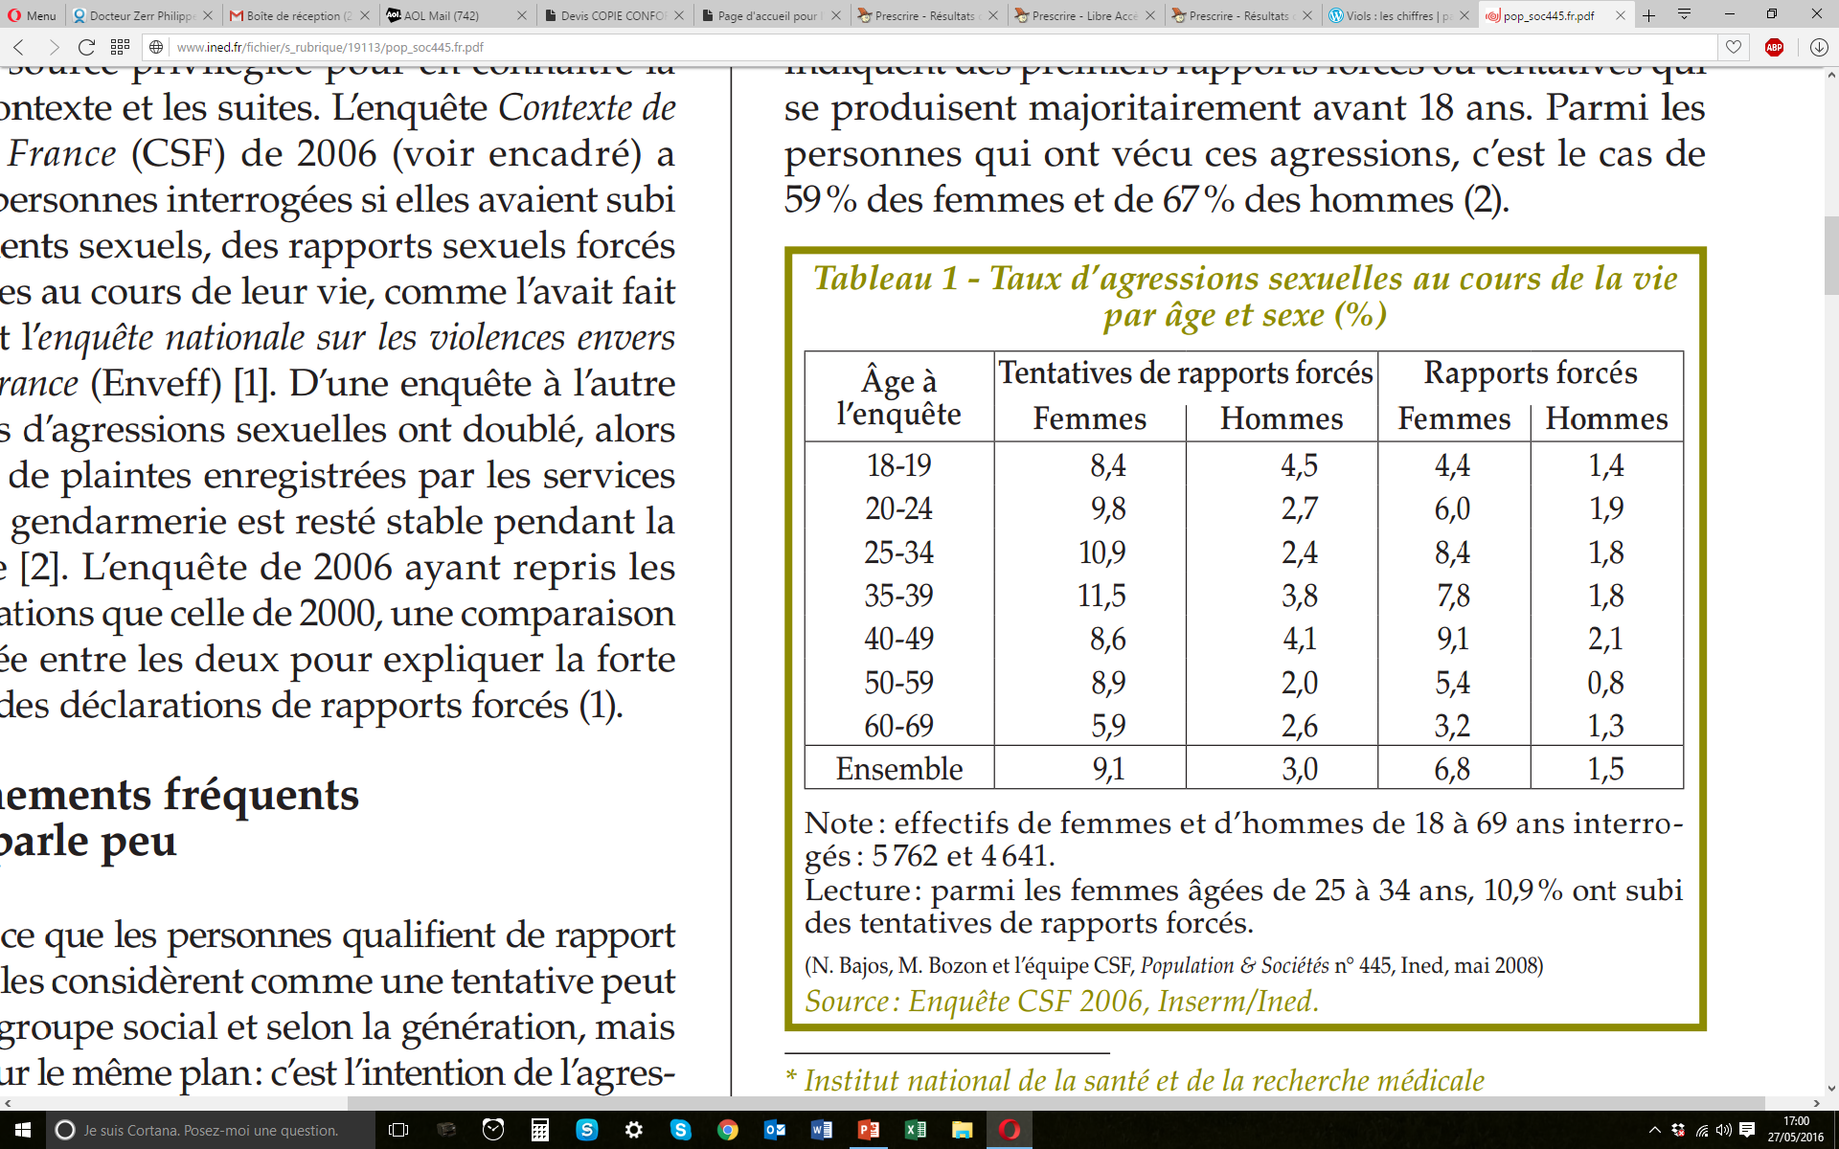
Savoir trouver les mots pour parler de sexualité ?
Viol
Notes:
Idem dia 8

Slide 12
Savoir trouver les mots pour parler de sexualité ?
Notes:
Idem 8

Slide 13
Parler de sexualité
La santé sexuelle (OMS)
→un état de bien être physique, mental et social dans la domaine de la sexualité(1)
RECO 1 : la Communication brève relative à la sexualité (CBS)→pour la prévention des IST chez l’adulte et l’adolescent, en soins primaires
RECO 2 : former les soignants à la connaissance sur la santé sexuelle et à avoir une compétence en matière de communication brève relative à la sexualité
(1) Organisation Mondiale de la Santé. Communication brève relative à la sexualité (CBS). Recommandations pour une approche de santé publique. OMS 2015. 70 p.
Notes:
PZ

Slide 14
Parler de sexualité
la Communication brève relative à la sexualité (CBS) (1)
Counselling non formalisé
Par médecin, infirmier ou éducateur pour la santé
Pour prendre en charge
  les pb d’ordre sexuels
  les pb personnels ou psychologiques connexes
  promouvoir le bien être
(1) Organisation Mondiale de la Santé. Communication brève relative à la sexualité (CBS). Recommandations pour une approche de santé publique. OMS 2015. 70 p.
Notes:
PZ

Slide 15
Parler de sexualité
Etude suisse (1)
90% des hommes interrogés souhaites que leur MG parle davantage de sexualité en consultation
(1) Maystre-Agustoni G et coll. Talking about sexuality with the physician are patients receiving what they wish ? Swiss Med Wkly 2011;141:w13178
Notes:
PZ

Slide 16
Parler de sexualité
Etude qualitative dans galeries marchandes en Charente-Maritime et Cotes-d’Armor (1)
Attitude proactive de la part du MG
L’abord de la sexualité est légitimé quand dans le domaine médical, en lien avec la santé
(1)Bartoli S., Grandcolin S. Aborder la sexualité masculine en MG: atteintes, opinions et représentations des hommes. exercer 2016;124:52-9
Notes:
PZ

Slide 17
Parler de sexualité
Avis du Haut Conseil de la santé publique
Relatif à la santé sexuelle et reproductive (1)
Information en santé sexuelle (évolution des savoirs)
Education à la vie sexuelle (évolution des savoir-être et des savoir-faire)
Santé reproductive (contraception, IVG)
Risques liés à la sexualité (IST, vaccination, violences sexuelles et discrimination)
Populations âgées, handicapées, trans, prostituées
(1) HCSP, 2 mars 2016. 20p
Notes:
PZ
1/3 des > 75 ans ont une activité sexuelle
HSH et vaccins ?

Slide 18
Parler de sexualité avec des hommes ayant des relations sexuelles avec des hommes : quel intérêt ?
Aurélie BROC
Assistante Urgences Hôpital Mignot- Samu 78

Slide 19
GÉNÉRALITÉS
Hépatite A : maladie cosmopolite, 1,4 millions de cas dans le monde par an, selon l’OMS.
En France : 933 cas en 2014 (séjours hors métropole ++).
Infection aigue généralement bénigne dans 95% des cas (surtout chez l’enfant), mais mortalité de 0,2 à 0,4%, 2 décès en 2012, 480 hospitalisations en réanimation entre 2006 et 2009.

Slide 20
Diagnostic sérologique.
Mode de transmission :
  Féco-orale (40% des cas en 2014 en France),
  Voie sanguine exceptionnelle (AES et accident transfusionnel),
  Toxicomanie IV (peu fréquent),
  Voie sexuelle par rapports oro-anaux et digito-anaux.

Slide 21
HSH et VHA
1,1% de la population masculine se définit comme homosexuelle.
4,1% des hommes ont eu des relations sexuelles avec des hommes.
Prévalence de l’hépatite A chez les HSH en 2004 : 10,9%. (2000 : 12,6%)
HSH : hommes ayant des relations sexuelles avec des hommes
Institut National de Veille Sanitaire. Enquête Presse Gay France 2004.[En ligne] In : INVS.

Slide 22
Facteurs de risque d’avoir l’hépatite A
Relations sexuelles avec partenaire anonyme ?
Des études ont montrés un risque augmenté d’hépatite A chez les HSH pendant et en dehors d’épidémies, d’autres non.
Risque équivalent chez les HSH et hétérosexuels en dehors d’épidémies.
Henning KJ, Bell E, Braun J, and al. A community-wide outbreak of hepatitis A: risk factors for infection among homosexual and bisexual men. Am J Med. 1995 Aug;99(2):132-6
ATCD d’IST :
Tréponema pallidum (HSH et hétérosexuels).
VIH ? Études discordantes.
Fengyi Jin, Garrett P Prestage, Iryna Zablotska, and all. High rates of sexually transmitted infections in HIV positive homosexual men: data from two community based cohorts Sex Transm Infect. 2007 Aug; 83(5): 397–399.

Slide 23
Multiplicité des partenaires :
OR 4,4 IC 95% [1,4 :14,4]
Risque similaire chez les hétérosexuels.
Henning KJ, Bell E, Braun J, and al. A community-wide outbreak of hepatitis A: risk factors for infection among homosexual and bisexual men. Am J Med. 1995 Aug;99(2):132-6
Fréquentations de lieux gays (darkrooms, saunas, bars, etc)
En période d’épidémie : OR 8,2 en 1992 à Amsterdam. Corroborées par d’autres études.
Leentvaar-K A., Kool JL., Coutinho RA., and al. An outbreak of hepatitis A among homosexual Men in Asmterdam, 1991-1993. Epidemiol. (1995) 24 (1) : 218-222

Slide 24
Rapports oro-anaux et digito-anaux
- Lors d’une épidémies chez les HSH aux USA en 1991 :
Analdigitus : RR 2.6 IC 95% [1-17,4]
Anulingus : RR 9.7 IC 95% [1,2-78,7]
(p >0,05).
Cette tendance a été décrite par la suite dans d’autres études.
Katz MH, Hsu L, Wong E, Liska S, and al. Seroprevalence of and risk factors for hepatitis A infection among young homosexual and bisexual men. J Infect Dis. 1997 May;175(5):1225-9

Slide 25
Pourcentage de personnes, dans la population générale, ayant déjà pratiqué l’anulingus :
_ 43% des hommes hétérosexuels,
_ 60% des HSH (avec partenaires occasionnels),
_ 16% des femmes hétérosexuelles,
_ 15% des jeunes entre 15 et 24 ans.
Ifop. Les français et le 1er soir ; à l’heure des sites de rencontres.
Ifop. Génération youporn ; mythe ou réalité ?

Slide 26
Stratégie de prévention
Campagnes d’information/vaccination/prévention dans les lieux publics, les lieux de fréquentation gay.
De Olalla P G., Pinto R M., Bosch A., and al. Outbreak of hepatitis A among men who have sex with men in Barcelona, September 2008 – March 2009. Euro survell. 2009 April 16 ;14 (15)
des campagnes auprès des médecins généralistes/infirmières libéraux.
Christopher W. Vaccination guidelines for gay and bisexual men Nurse Practitioner • Vol. 39, No. 1 Blackwell 2014

Slide 27
Vaccination :
Recommandée depuis 2005 après avis du HCSP en France.
HCSP, 2009, le manque de vaccination des patients :
-perception insuffisante du risque,
- la méconnaissance de nombreux médecins traitants,
-le prix du vaccin.
Avis du Haut Conseil de la Santé Publique relatif aux recommandations de vaccination préventive ciblée contre l’hépatite A. Séance du 13 février 2009 » BEH 2009 ; (16 -17) : 173-174.

Slide 28
ENQUETE
Questionnaire avec 16 items, internet, anonyme.
Age, sexe, sexualité, même médecin traitant,
Fréquence des RS,
Connaissance des modes de transmissions, vaccination,
Discussion avec médecin généraliste concernant la sexualité, consentement pour en parler.
240 réponses.

Slide 29
RÉSULTATS
Variables | Personnes voyant toujours le même MG 162 réponses/240
Connaissez vous la maladie de l’Hep A? | 75%
Vous a-t-il parlé de la maladie? | 26.5%
Comment on attrape la maladie? | 23%
Comment l’éviter? | 21,5%
Proposition de vaccin? | 26%
Après discussion sur pratiques sexuelles? | 33%
Discussion possible sur les pratiques sexuelles? | 72%
Pour bénéficier d’une prévention adaptée? | 77%

Slide 30
CONCLUSION
Il est nécessaire des repérer les HSH pour les vacciner contre l’hépatite A.
Plus de trois quart des patients HSH sont intéressés par la prévention.

Slide 31
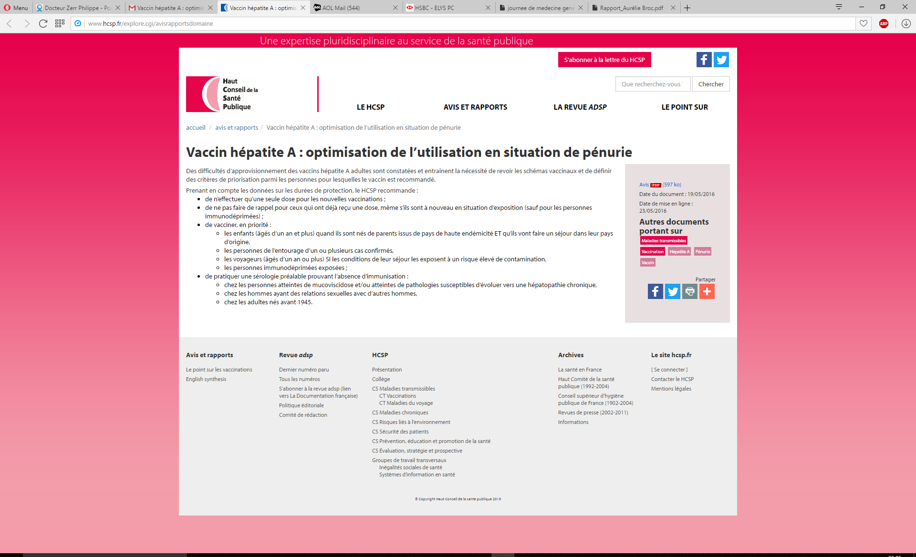
VHA et HCSP
Notes:
Objectifs
1. Déroulé de l'atelier
2. Mots à faire dire
3. Problèmes médicaux justifiant l'abord du thème de la sexualité avec le patient
4. Circonstances qui se prêtent à parler de sexualité
5. Diaporama générique (PZ)
6. Jeu de rôle ?
7. Diaporama "éjaculation précoce" (AN)
8. Diaporama "repérage de l'homosexualité" pour la vaccination contre l'hépatite A

Slide 32
Ca part trop vite docteur
Arthur NETTER interne de 4e semestre de médecine générale Paris Diderot

Slide 33
Monsieur C. 45 ans consulte pour certificat médical pour baptême de plongée.
ATCD :
    Appendicectomie
    Syndrome dépressif à 25 ans
    Tabac : 0
    Alcool : occasionnel
    ATCD familiaux : diabète type 2 chez le père
Traitement : 0
Pas de plainte fonctionnelle

Slide 34
Objectif principal
Objectif principal : y-a-t’il une contre-indication à la pratique de la plongée ?
  IMC 26,5 ; tour de taille 88 cm
  TA : 140/80
  Examen cardio pulmonaire nl
  Abdomen nl
  Testicules nx
  ECG : nl
  Débitmètre de pointe : nl
Pas de contre indication à la plongée

Slide 35
L’État d’esprit de monsieur C.
Vous êtes son médecin traitant depuis quelques mois, et vous remarquez qu’il ne consulte que rarement
Monsieur C. ne comprend pas l’utilité d’une consultation dédiée au certificat
Il perçoit la consultation comme une contrainte

Slide 36
Fonctions de la médecine générale
Médecine générale :
  Globale
  Préventive
  Premier recours
  Coordination des soins, suivi
  Centré sur le patient, relation, communication

Slide 37
Objectifs secondaires
Organe par organe
  Regarder la peau : naevi, mycose
  Palpation thyroïde
  Adénopathie ?
  Testicules
  Discussion autours des rapports sexuels : pb d’érection, éjaculation précoce, grossesses non désirées, conduite à risque…

Slide 38
Explication à monsieur C. des implications de la médecine générale
Monsieur C. en confiance, me dit alors :
« Lorsque j’ai des rapports sexuels, ça part trop vite docteur »

Slide 39
Ejaculation précoce
Prévalence = 15% à 20% de la population (1)
Ejaculation prématurée primaire :
  Ejaculation inferieure à 1min après la pénétration avec incapacité à retarder l’éjaculation lors de toutes les pénétrations
  Ejaculation ante portas : survenant avant la pénétration
  Conséquences personnelles négatives : évitement de l’intimité sexuelle, frustration.
  (1) Collège nationale d’urologie : Sexualité normale et ses troubles

Slide 40
Interrogatoire :
Depuis quand ?
Tous les rapports sont ils toujours aussi courts ?
Retentissement psychologique ?
Dans tous les cas : déculpabiliser

Slide 41
Traitements (1):
Antidépresseurs IRS type
  →paroxétine IRS 20 mg cpr (hors AMM)
  →dapoxétine IRS de courte durée d’action (AMM)
Lidocaïne crème : appliquer sur le gland
Thérapie cognitivo-comportementale : « stop and go », squeeze
Rôle du partenaire ++ : Soutien, déculpabiliser …
  (1) Collège nationale d’urologie : Sexualité normale et ses troubles

Slide 42
Que dit la littérature ?

Slide 43
Concernant la dapoxétine : revue Prescrire :
    Effets secondaires démesurés : syndrome sérotoninergique, syncopes, hypotension, agressivité
    Seule une minorité des hommes ressent une amélioration par la dapoxétine
    Balance bénéfice risque défavorable
  Revue Prescrire. Dapoxétine : éjaculation prématurée, le jeu n’en vaut pas la chandelle. Novembre 2009; N°313. 813-14
  Revue Prescrire. Pour mieux soigner, des médicaments à écarter : bilan 2016. Février 2016; N°388. 145-6
  Revue Prescrire. Anomalie du sperme sous antidépresseurs IRS. Septembre 2014;N°371.664-5

Slide 44
Concernant les autres IRS :
    Modification caractéristique du sperme dès 3 mois d’exposition (diminution concentration, mobilité spermatozoïdes)
    Conséquence actuelle imprécise sur les spermatozoïdes
    Actuellement recommandé de prévenir les patients en désir de paternité ou ayant des difficultés à procréer en âge de procréer.
  Revue Prescrire. Dapoxétine : éjaculation prématurée, le jeu n’en vaut pas la chandelle. Novembre 2009; N°313. 813-14
  Revue Prescrire. Pour mieux soigner, des médicaments à écarter : bilan 2016. Février 2016; N°388. 145-6
  Revue Prescrire. Anomalie du sperme sous antidépresseurs IRS. Septembre 2014;N°371.664-5

Slide 45
Privilégier les TCC :
  Squeeze : pression de la base du gland avant l’éjaculation
  « Stop and go » : stimulation par masturbation et s’arrêter lorsque l’éjaculation est imminente. (initialement seul, puis avec sa partenaire)

Slide 46
CONCLUSION
Savoir parler de sexe
Rechercher l’orientation sexuelle
Dépister les problèmes sexuels

Slide 47
MERCI
Prescrire aujourd’hui c’est aussi parler de sexualité
Aurélie Broc aurelie.broc@gmail.com
Arthur Netter arthur.netter89@gmail.com
Philippe Zerr docteurzerr@gmail.com
Notes:
Prescrire aujourd´hui c´est aussi parler de sexualité
Prescrire aujourd’hui c’est aussi parler de sexualité
Un atelier préparé par Aurélie BROC (interne en médecine
générale), Arthur NETTER (interne en médecine générale) et le Pr
Philippe ZERR (médecin généraliste enseignant).
L´objectif de l´atelier est que le médecin parle de sexualité avec
les patients, facilement et couramment.
Pourquoi et comment aborder la sexualité avec les adolescents et
les adultes ? Une interrogation du groupe, un listing de mots
clés, un débat dans la salle, un jeu de rôle fait par les
intervenants éclaireront le propos.
Des situations pratiques seront illustrées par 2 intervenants,
internes en médecine générale, pour parler de l´intérêt de
dépister l´éjaculation précoce, et de l´intérêt de connaitre
l´orientation sexuelle des hommes pour les vacciner contre
l´hépatite A.
La santé sexuelle concerne toutes les personnes, quels que soient
leur âge ou leur forme d’expression sexuelle. Elle repose sur la
capacité de développer et de maintenir des relations
interpersonnelles, d´apprécier son propre corps, d’interagir avec
les deux sexes de façon respectueuse, d’exprimer de l’affection,
de l’amour et d’avoir des relations d’intimité d´une manière
compatible avec ses propres valeurs (1). Le Haut Conseil de la
Santé Publique (HCSP) vient de publier un rapport concernant la
santé sexuelle et reproductive. Le HCSP propose de mettre en place
une stratégie nationale de santé sexuelle, afin d´assurer un état
de bien-être physique, émotionnel, mental et social lié à la
sexualité de la naissance à la vieillesse pour l´ensemble de la
population (1).
90 % des hommes interrogés souhaiteraient que leur médecin
généraliste parle davantage de sexualité en consultation (2). La
majorité des hommes interrogés anonymement dans la salle d’attente
de leur médecin généraliste considérait qu’il était important de
parler des dysfonctions sexuelles avec son médecin. La moitié
d’entre eux préférait qu’une telle discussion soit initiée par le
médecin. Plus des deux tiers souhaitaient une attitude plus
affirmée de la part de leur généraliste. Les praticiens devraient
faire part de leur ouverture d’esprit en abordant eux-mêmes le
sujet. Alors que 80 % des hommes ayant participé à cette étude
déclaraient souffrir au moins occasionnellement de problèmes
sexuels, seulement 12 % avaient spécifiquement consulté pour ce
motif. (2)
La sexualité est difficilement abordée en consultation, surtout
avec les hommes. Or ces derniers souhaiteraient que le médecin
initie davantage le sujet. (3)
Dans le cadre d’une relation de confiance, l’attitude proactive
permettrait au médecin de faciliter et de légitimer l’abord de la
sexualité en informant les hommes sur son rôle. (3)
(1) HCSP Haut Conseil de la Santé Publique. Santé sexuelle et
reproductive. HCSP informations, n°339 – 26 avril 2016. 92p.
(2) Barais M. Parle avec lui. Editorial. exercer 2016;124:51.
(3) Bartoli S., Grandcolin S. Aborder la sexualité masculine
en médecine générale : attentes, opinions et représentations des
hommes. exercer 2016;124:52-9.

